Slide 1
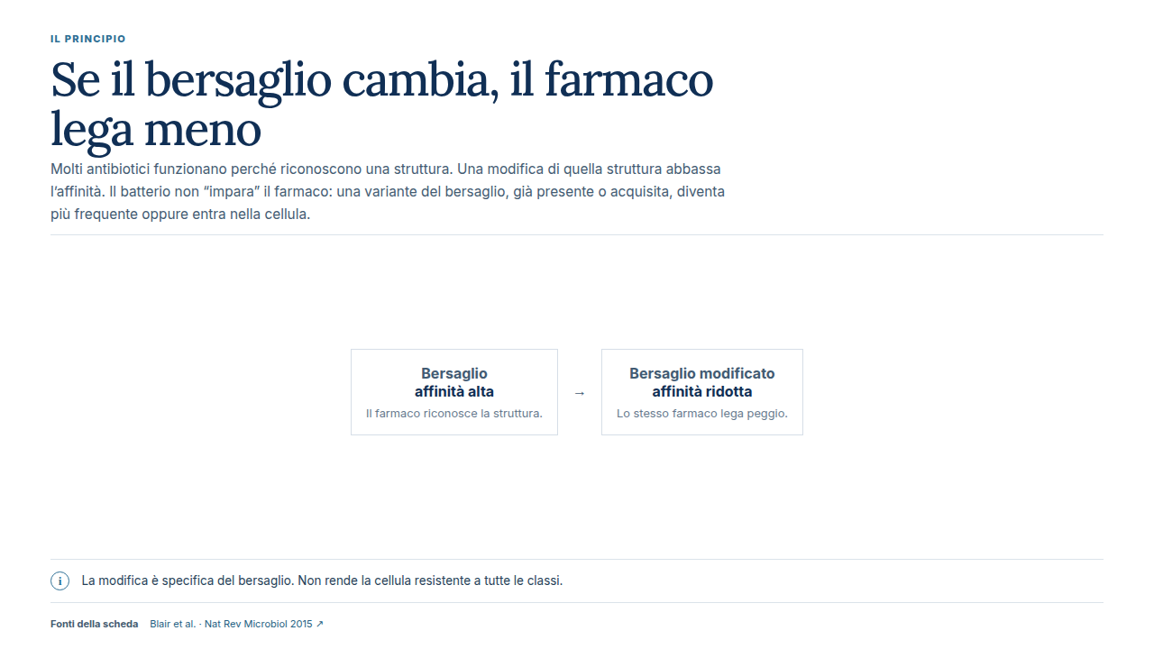
Notes:
IL PRINCIPIO
Se il bersaglio cambia, il farmaco lega meno
Molti antibiotici funzionano perché riconoscono una struttura. Una modifica di quella struttura abbassa l’affinità. Il batterio non “impara” il farmaco: una variante del bersaglio, già presente o acquisita, diventa più frequente oppure entra nella cellula.
Bersaglio
affinità alta
Il farmaco riconosce la struttura.
→
Bersaglio modificato
affinità ridotta
Lo stesso farmaco lega peggio.
i
La modifica è specifica del bersaglio. Non rende la cellula resistente a tutte le classi.
Fonti della scheda
Blair et al. · Nat Rev Microbiol 2015 ↗
Fonti cliccabili:
Blair et al. · Nat Rev Microbiol 2015 ↗: https://doi.org/10.1038/nrmicro3380
Modulo: Bersagli modificati
Editore: CodexVitae ETS

Slide 2
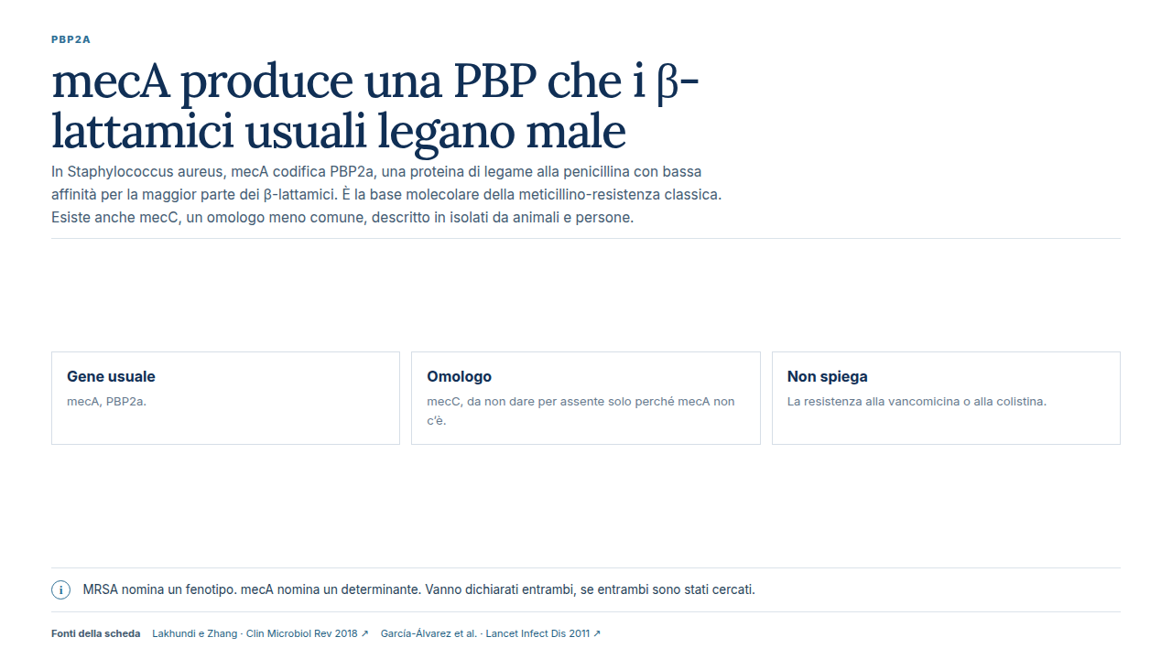
Notes:
PBP2A
mecA produce una PBP che i β-lattamici usuali legano male
In Staphylococcus aureus, mecA codifica PBP2a, una proteina di legame alla penicillina con bassa affinità per la maggior parte dei β-lattamici. È la base molecolare della meticillino-resistenza classica. Esiste anche mecC, un omologo meno comune, descritto in isolati da animali e persone.
Gene usuale
mecA, PBP2a.
Omologo
mecC, da non dare per assente solo perché mecA non c’è.
Non spiega
La resistenza alla vancomicina o alla colistina.
i
MRSA nomina un fenotipo. mecA nomina un determinante. Vanno dichiarati entrambi, se entrambi sono stati cercati.
Fonti della scheda
Lakhundi e Zhang · Clin Microbiol Rev 2018 ↗
García-Álvarez et al. · Lancet Infect Dis 2011 ↗
Fonti cliccabili:
Lakhundi e Zhang · Clin Microbiol Rev 2018 ↗: https://doi.org/10.1128/CMR.00020-18
García-Álvarez et al. · Lancet Infect Dis 2011 ↗: https://doi.org/10.1016/S1473-3099(11)70126-8
Modulo: Bersagli modificati
Editore: CodexVitae ETS

Slide 3
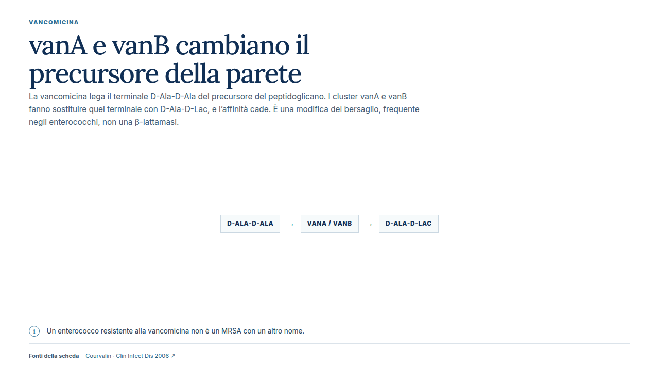
Notes:
VANCOMICINA
vanA e vanB cambiano il precursore della parete
La vancomicina lega il terminale D-Ala-D-Ala del precursore del peptidoglicano. I cluster vanA e vanB fanno sostituire quel terminale con D-Ala-D-Lac, e l’affinità cade. È una modifica del bersaglio, frequente negli enterococchi, non una β-lattamasi.
D-ALA-D-ALA
→
VANA / VANB
→
D-ALA-D-LAC
i
Un enterococco resistente alla vancomicina non è un MRSA con un altro nome.
Fonti della scheda
Courvalin · Clin Infect Dis 2006 ↗
Fonti cliccabili:
Courvalin · Clin Infect Dis 2006 ↗: https://doi.org/10.1086/491711
Modulo: Bersagli modificati
Editore: CodexVitae ETS

Slide 4
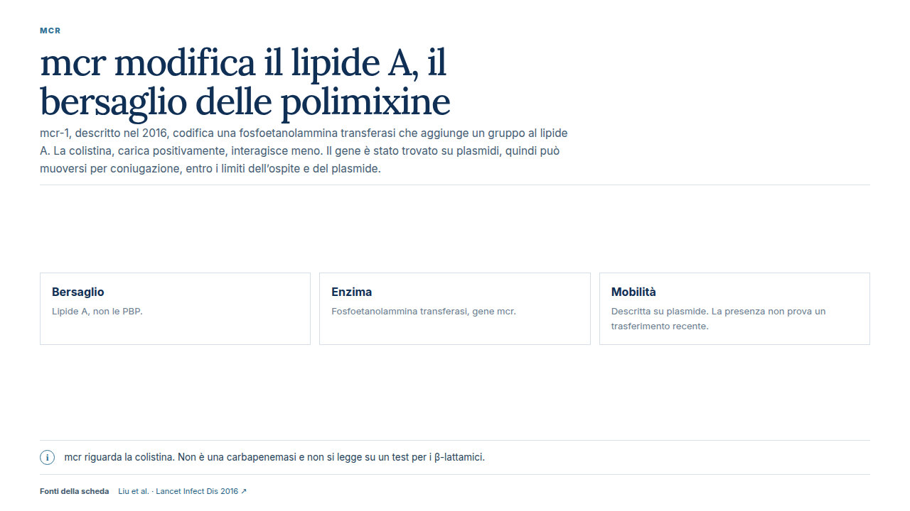
Notes:
MCR
mcr modifica il lipide A, il bersaglio delle polimixine
mcr-1, descritto nel 2016, codifica una fosfoetanolammina transferasi che aggiunge un gruppo al lipide A. La colistina, carica positivamente, interagisce meno. Il gene è stato trovato su plasmidi, quindi può muoversi per coniugazione, entro i limiti dell’ospite e del plasmide.
Bersaglio
Lipide A, non le PBP.
Enzima
Fosfoetanolammina transferasi, gene mcr.
Mobilità
Descritta su plasmide. La presenza non prova un trasferimento recente.
i
mcr riguarda la colistina. Non è una carbapenemasi e non si legge su un test per i β-lattamici.
Fonti della scheda
Liu et al. · Lancet Infect Dis 2016 ↗
Fonti cliccabili:
Liu et al. · Lancet Infect Dis 2016 ↗: https://doi.org/10.1016/S1473-3099(15)00424-7
Modulo: Bersagli modificati
Editore: CodexVitae ETS

Slide 5
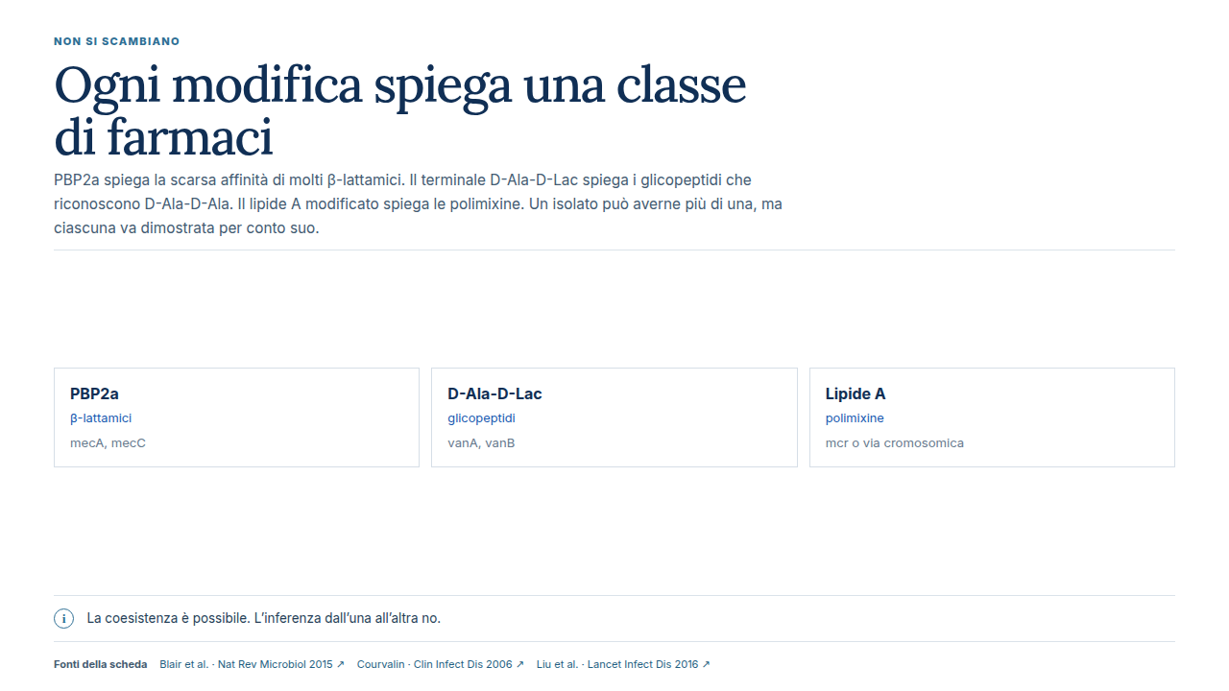
Notes:
NON SI SCAMBIANO
Ogni modifica spiega una classe di farmaci
PBP2a spiega la scarsa affinità di molti β-lattamici. Il terminale D-Ala-D-Lac spiega i glicopeptidi che riconoscono D-Ala-D-Ala. Il lipide A modificato spiega le polimixine. Un isolato può averne più di una, ma ciascuna va dimostrata per conto suo.
PBP2a
β-lattamici
mecA, mecC
D-Ala-D-Lac
glicopeptidi
vanA, vanB
Lipide A
polimixine
mcr o via cromosomica
i
La coesistenza è possibile. L’inferenza dall’una all’altra no.
Fonti della scheda
Blair et al. · Nat Rev Microbiol 2015 ↗
Courvalin · Clin Infect Dis 2006 ↗
Liu et al. · Lancet Infect Dis 2016 ↗
Fonti cliccabili:
Blair et al. · Nat Rev Microbiol 2015 ↗: https://doi.org/10.1038/nrmicro3380
Courvalin · Clin Infect Dis 2006 ↗: https://doi.org/10.1086/491711
Liu et al. · Lancet Infect Dis 2016 ↗: https://doi.org/10.1016/S1473-3099(15)00424-7
Modulo: Bersagli modificati
Editore: CodexVitae ETS

Slide 6
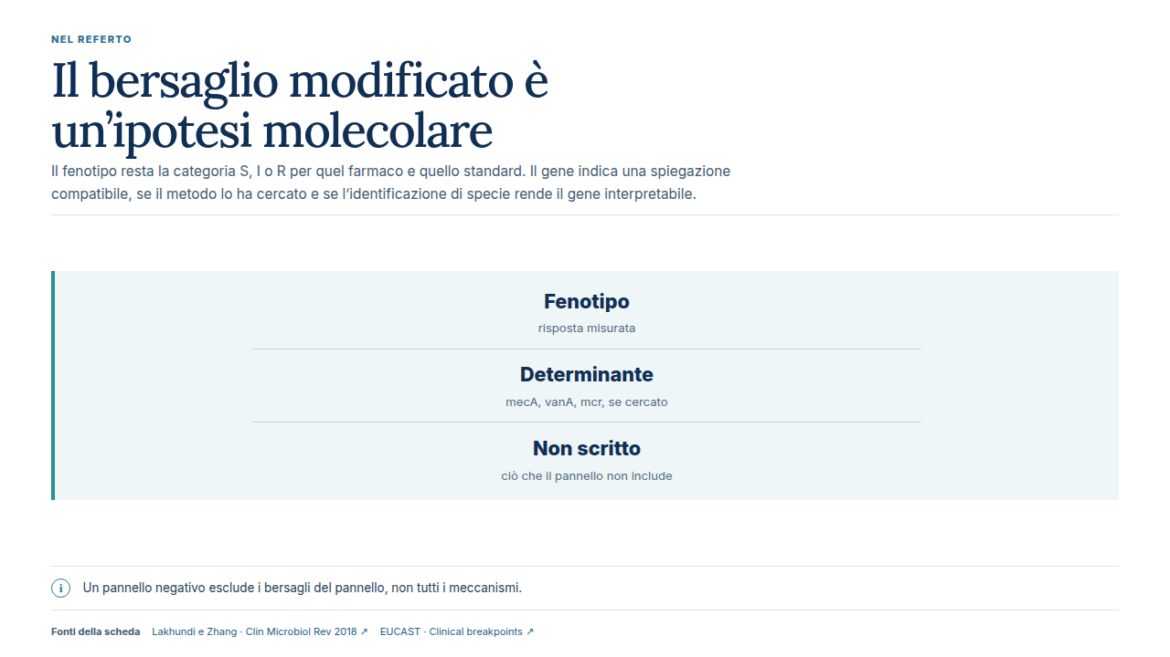
Notes:
NEL REFERTO
Il bersaglio modificato è un’ipotesi molecolare
Il fenotipo resta la categoria S, I o R per quel farmaco e quello standard. Il gene indica una spiegazione compatibile, se il metodo lo ha cercato e se l’identificazione di specie rende il gene interpretabile.
Fenotipo
risposta misurata
Determinante
mecA, vanA, mcr, se cercato
Non scritto
ciò che il pannello non include
i
Un pannello negativo esclude i bersagli del pannello, non tutti i meccanismi.
Fonti della scheda
Lakhundi e Zhang · Clin Microbiol Rev 2018 ↗
EUCAST · Clinical breakpoints ↗
Fonti cliccabili:
Lakhundi e Zhang · Clin Microbiol Rev 2018 ↗: https://doi.org/10.1128/CMR.00020-18
EUCAST · Clinical breakpoints ↗: https://www.eucast.org/clinical_breakpoints/
Modulo: Bersagli modificati
Editore: CodexVitae ETS

